Slide 1

Mercurial教學
先進的分散式版本控制系統

Slide 2
Mercurial 下載與安裝
Mercurial官網:
http://mercurial.selenic.com/
TortoiseHg
http://tortoisehg.bitbucket.org/
下載網址:
http://lab.ez2learn.com:5566/mercurial-1.6.4.msi
http://lab.ez2learn.com:5566/tortoisehg-1.1.4-hg-1.6.4-x86.msi

Slide 3
什麼是版本控制系統?
記錄開發中的檔案變化和記錄
共同開發用的檔案庫

Slide 4
常見的檔案管理方式
管它去死直接修改法
多重影分身法
FTP共同管理法

Slide 5

管它去死直接修改法
直接在原資料夾修改檔案內容
修改
修改
Time

Slide 6

面臨問題
我這次到底改了什麼?
我這次如果改錯了什麼怎麼辦?
如果這次改壞掉，明天又要demo給老闆看，怎麼辦?

Slide 7
多重影分身法
每改一定次數就Copy一個資料夾
Copy & 修改
Copy & 修改
我的專案
我的專案 – 複製
我的專案 – 複製 (1)
Time

Slide 8
面臨問題
這份複製到底是從哪份Copy而來的?
這份Copy到底改了些什麼?
Copy每一次都是重覆的內容，很佔硬碟空間

Slide 9
FTP共同開發法
用FTP來存放共同開發的檔案
FTP 檔案庫
張三 資料夾
王五 資料夾
李四 資料夾
阿貓 資料夾

Slide 10
面臨問題
別人到底改了什麼?
我改的東西會不會跟別人也正在改?
到底是哪個畜牲把程式改爛掉害我demo時當機被老闆電?

Slide 11

共同協作問題
檔案A
FTP 檔案庫
檔案A
檔案A*
檔案A
檔案A**
張三 資料夾
王五 資料夾
李四 資料夾
阿貓 資料夾

Slide 12
Mercurial版本控制系統
解決上列的所有問題
分散式的版本控制系統
簡單好學易用
功能強大
以Python實作 – 容易擴充
有免費的線上檔案庫可以使用
Bitbucket.org

Slide 13
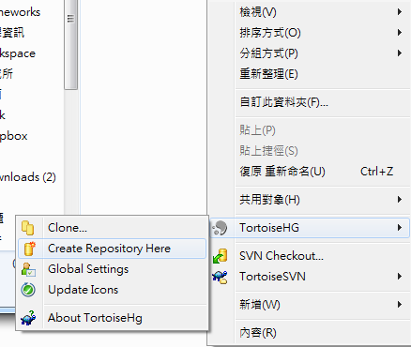
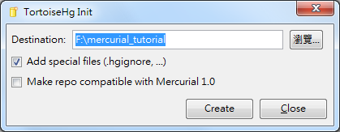
建立HG檔案庫
用GUI照右圖按
或著打指令
cd path/to/create
hg init

Slide 14

等等… 為什麼是hg?

Slide 15
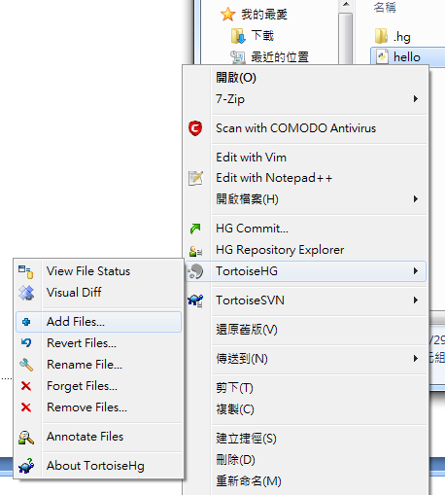
新增追蹤檔案
用GUI照右圖按
或輸入指令
hg add hello.py

Slide 16
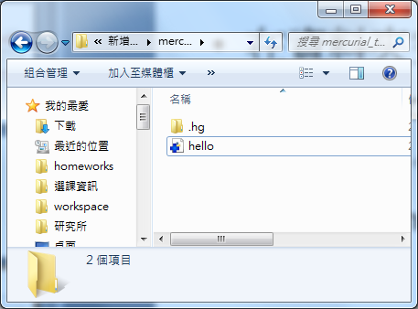
藍色十字
表示已新增將追蹤的，但是尚未實際送出commit

Slide 17
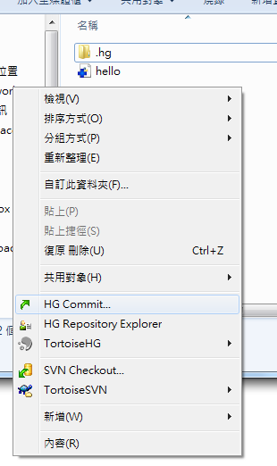
送出commit
在資料夾空白處點右鍵
選擇HG commit
或輸入指令
hg commit –m “修改註記”

Slide 18
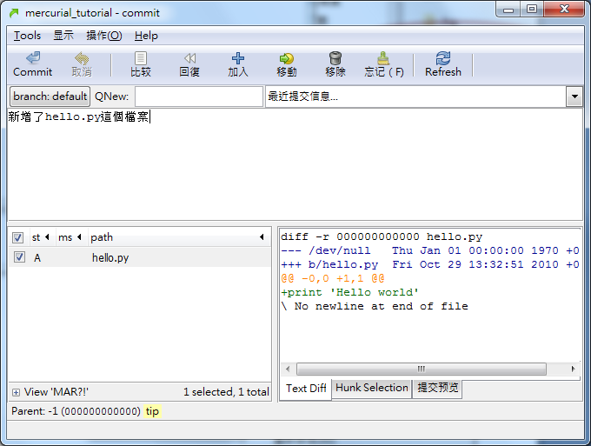
輸入註記
這次改變的註記
更動檔案的列表
檔案變動的細節

Slide 19
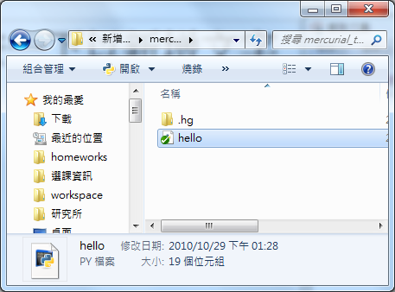
綠勾勾
綠勾勾表示檔案已追蹤，且未修改

Slide 20
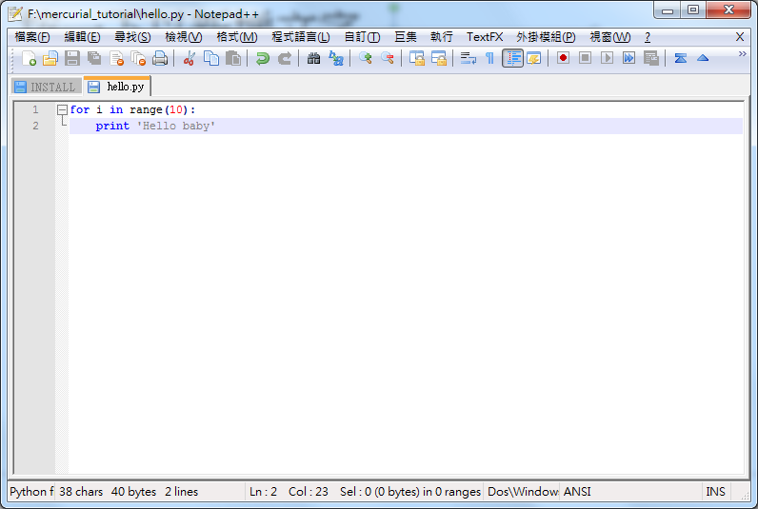
進行改版

Slide 21
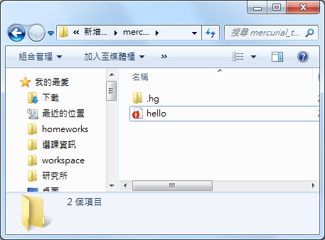
紅色驚嘆號
表示自從上次commit已經有更動

Slide 22
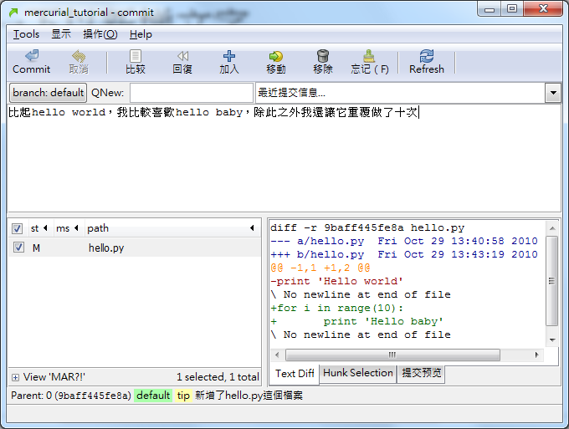
再次送出commit

Slide 23
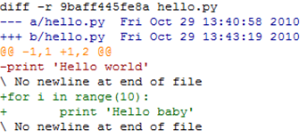
diff檔的說明
Mercurial只記住差別的部份
---表示先前被改的檔案
+++表示這次改的檔案
@@ 說明哪下列是哪些行被更動
-表示被刪除
+表示被新增
其它表示沒有修改

Slide 24
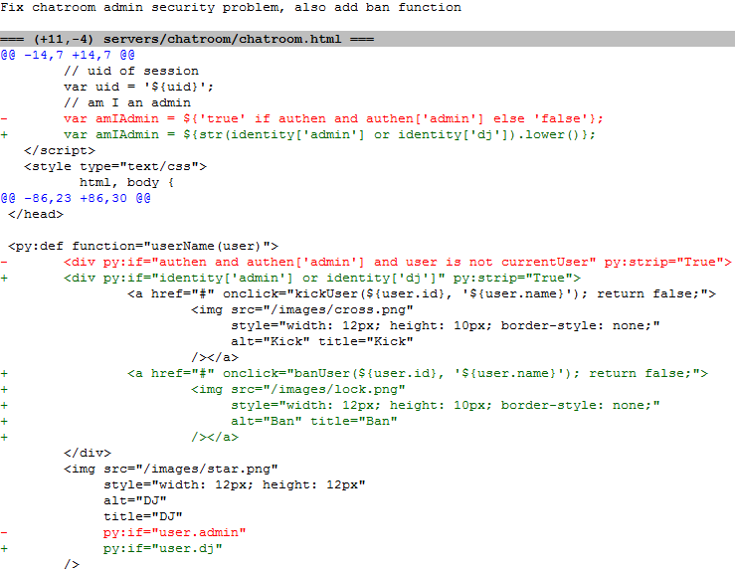
一個實際的例子
被刪掉的行
新增的行
未改動的行

Slide 25
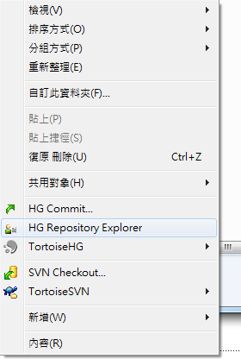
瀏覽檔案庫
在資料夾空白處按右鍵
選擇
HG Repository Explorer
或著打指令
hg log

Slide 26
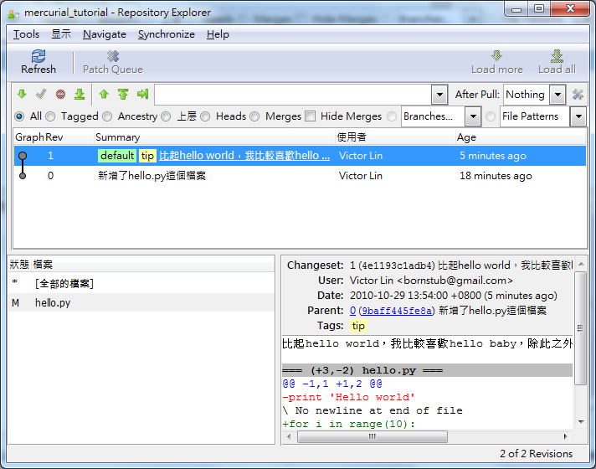
檔案庫瀏覽器
第二次改的記錄點
第一次改的記錄點
版號
這次做了什麼?
哪個畜牲改的?
多久前?
更動的檔案
M是指修改
A是指新增
R是指移除
詳細修改的內容

Slide 27
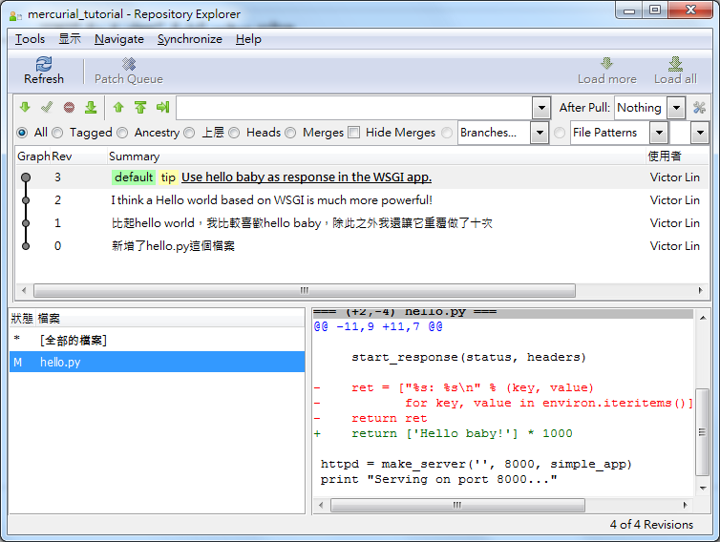
多改版幾次

Slide 28
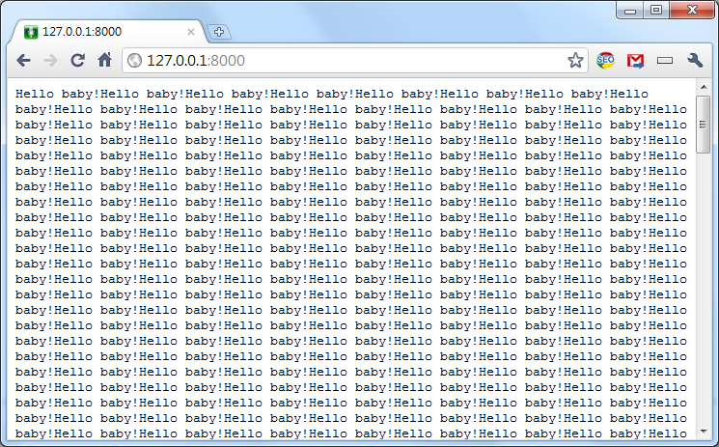
出現問題了!!
明天要demo給老闆看，結果有個腦殘亂改

Slide 29
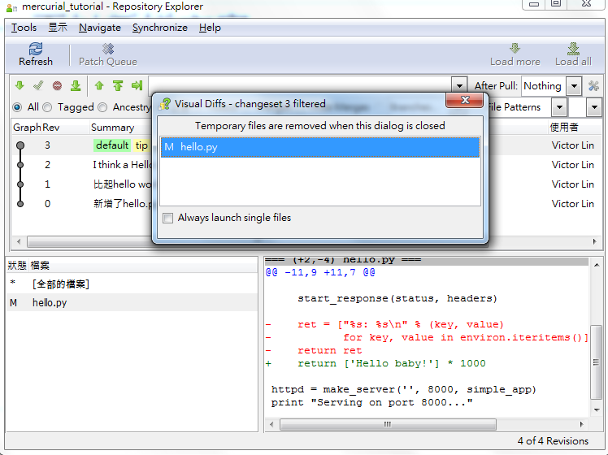
首先看改了什麼
點兩下
點兩下

Slide 30
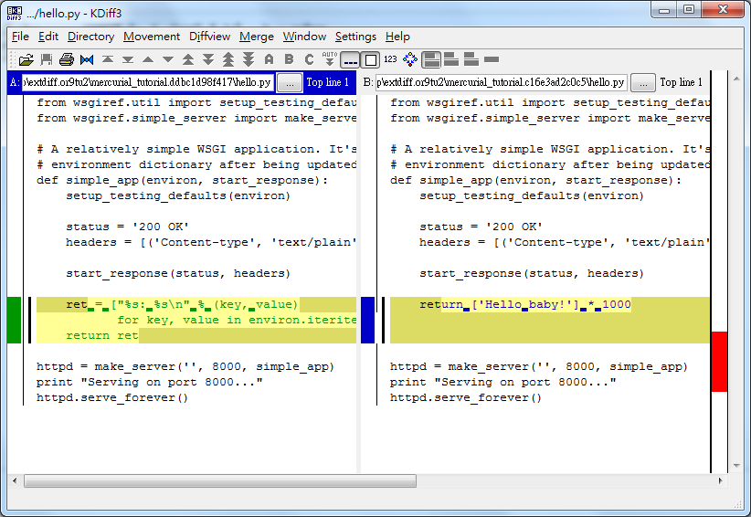
這畜牲改了什麼一清二楚

Slide 31
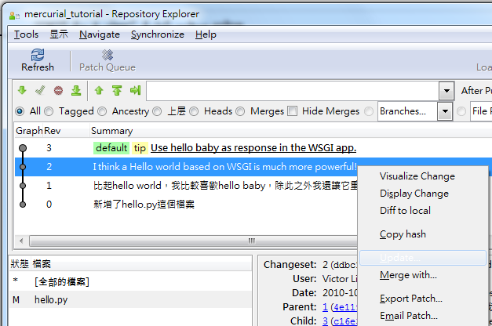
回到以前正常的版本
選要回朔的版本按右鍵
然後選Update

Slide 32
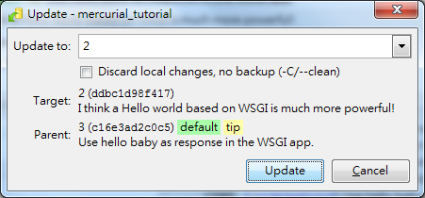
回朔!

Slide 33
那共同協作呢?
Bitbucket.org
免費的線上Mercurial檔案庫
原本私人檔案庫要收費，自從被另一家公司收購現在已經可以免費建立無限個私人檔案庫

Slide 34
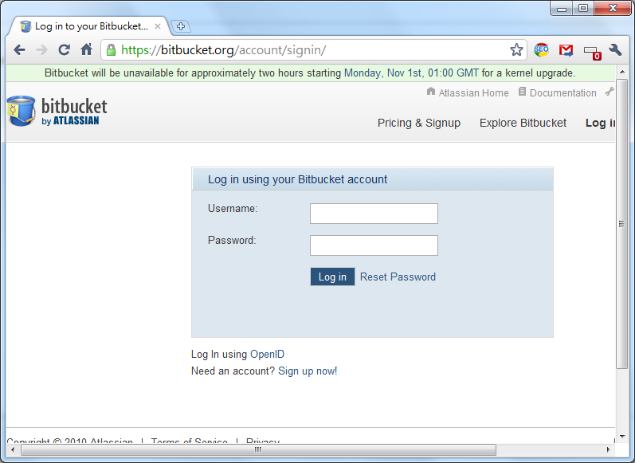
申請帳號或是以OpenID登入

Slide 35
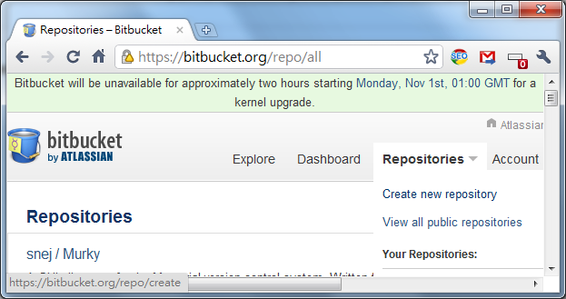
建立檔案庫

Slide 36
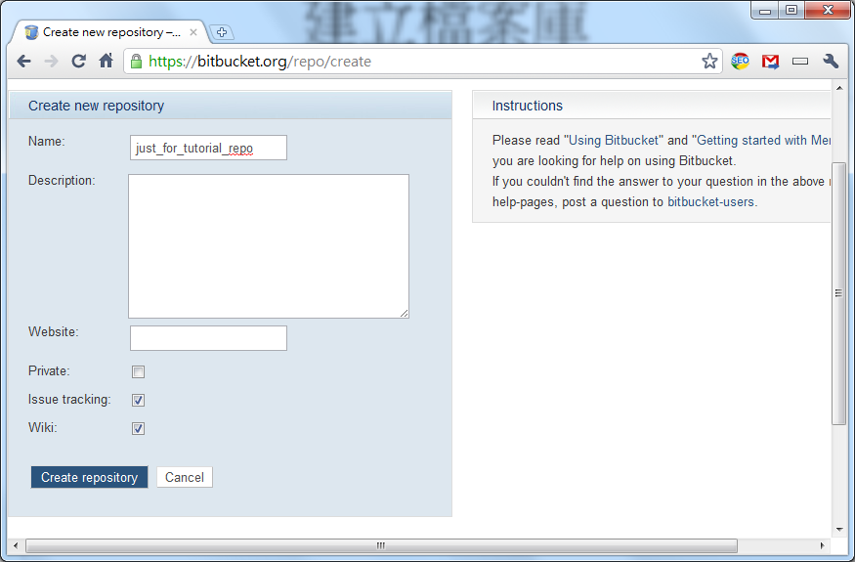
填好表單後建立

Slide 37
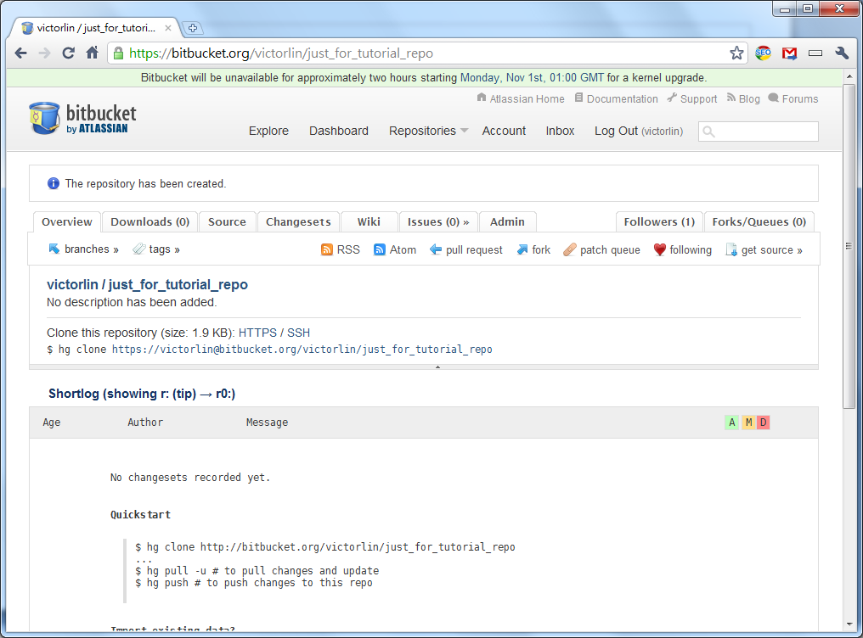
完整的檔案庫控制頁面

Slide 38
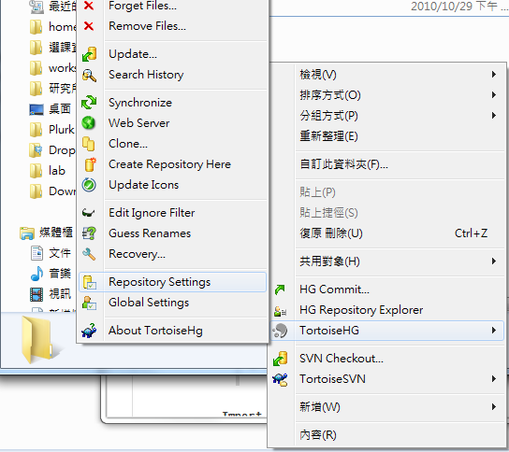
檔案庫設定

Slide 39
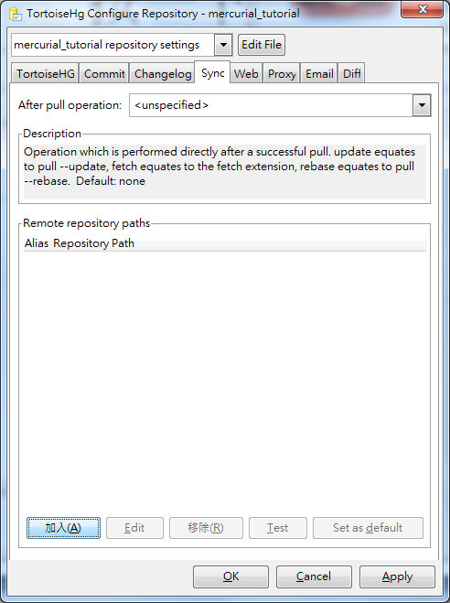
同步設定

Slide 40
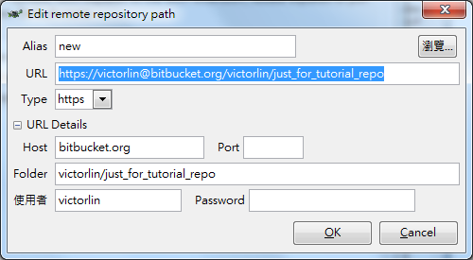
新增遠端檔案庫

Slide 41
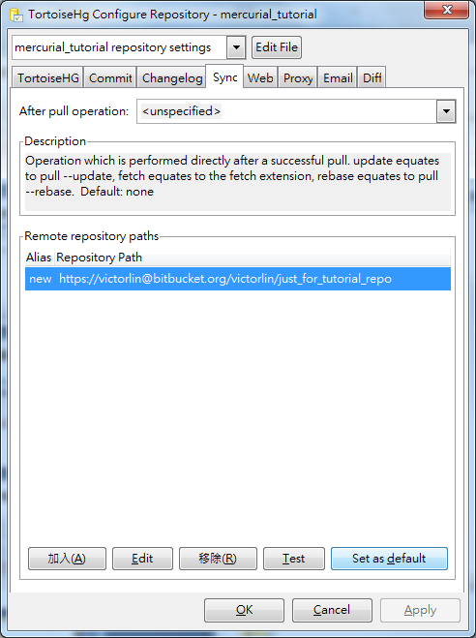
設定為預設遠端檔案庫

Slide 42
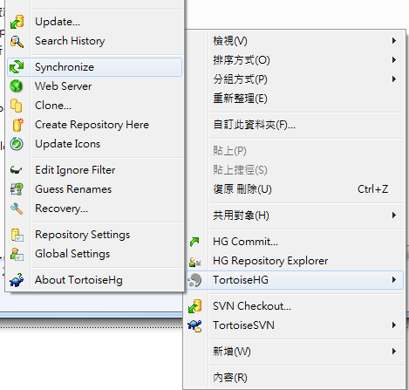
開啟同步視窗

Slide 43
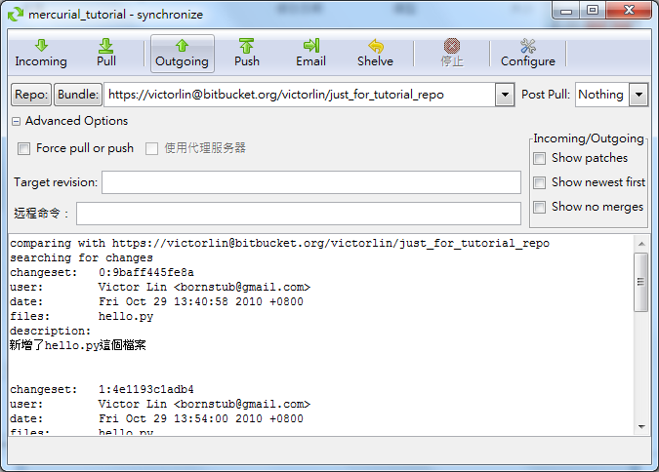
看看有什麼是遠端沒有的

Slide 44
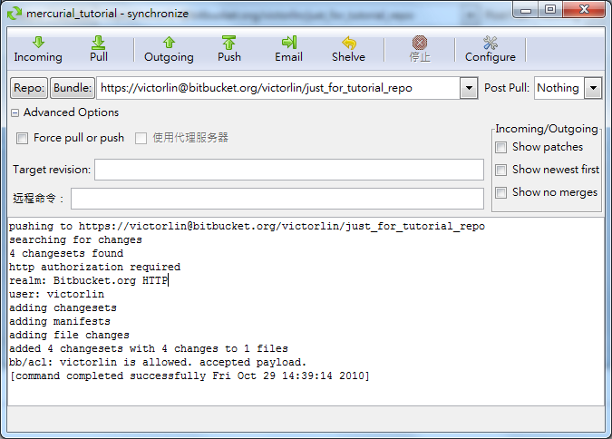
送出

Slide 45
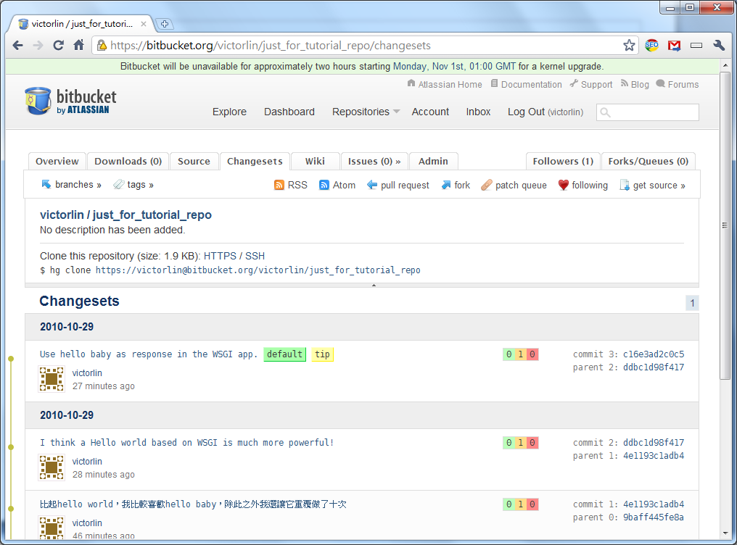
回到Bitbucket.org

Slide 46
遺珠之憾
還有很多好用的功能
Branch – 版本分支
Merge – 合併分支
其它的版本控制系統: Git, SVN, CSV…
推薦的教學
Joe’s Hg Init Tutorial
http://hginit.com/

Slide 47
Any question?

